Slide 1

Rust
Petr Šťastný
 soptikha2
soptik.tech
petr@soptik.tech

Slide 2


Slide 3
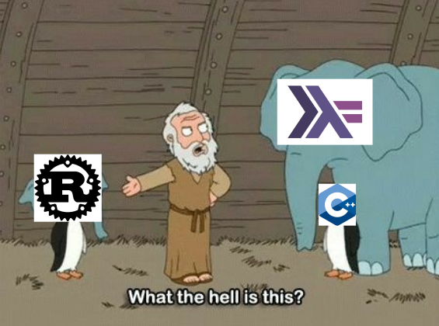

Slide 4
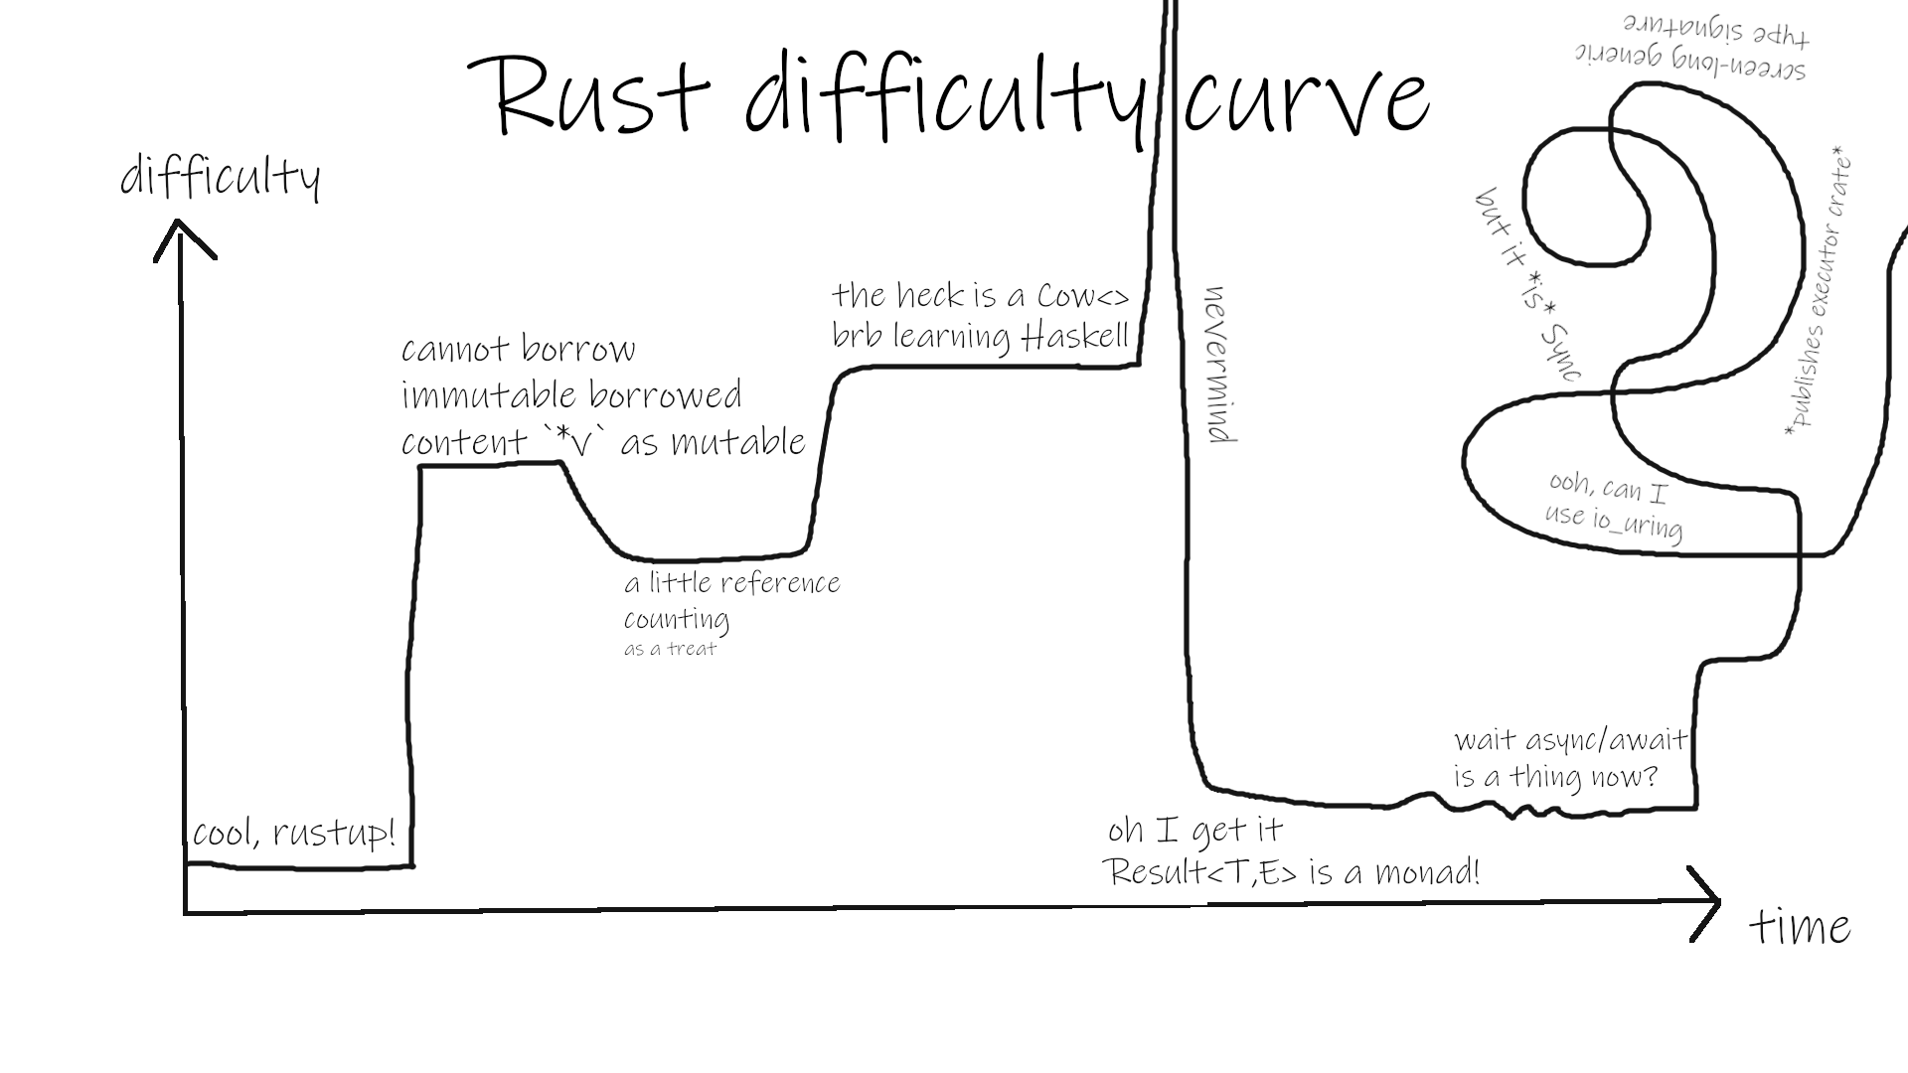

Slide 5
Rust
Type safe
Memory safe
Multiplatform
Backed by Mozilla
Insanely fast
No data race conditions

Slide 6
RUST IS SAFE
Korektně psaný kód v rustu je nezničitelný
Garance – ŽÁDNÉ paměťové chyby
Garance – program NIKDY nespadne
Nekorektní kód spadne při kompilaci, ne v produkci

Slide 7
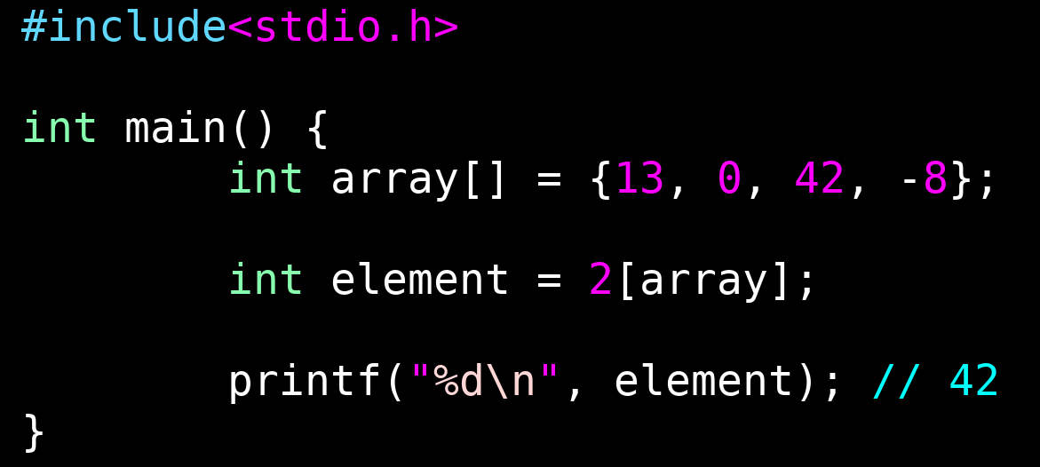
C

Slide 8
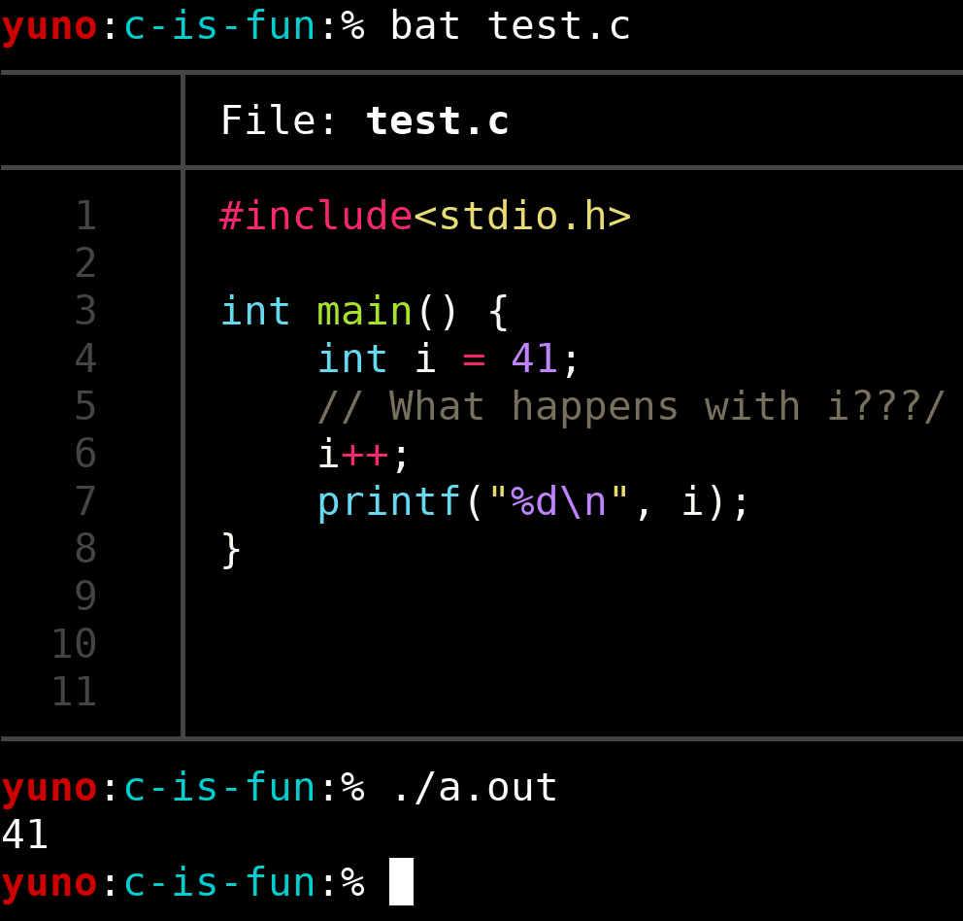

Slide 9
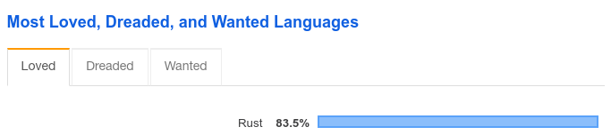
Je skvělý
Masterpiece
Most loved language (už pět let v kuse)

Slide 10
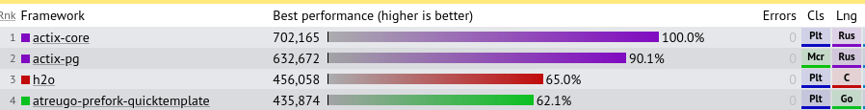
Rychlost

Slide 11


Slide 12



Paměť

Slide 13
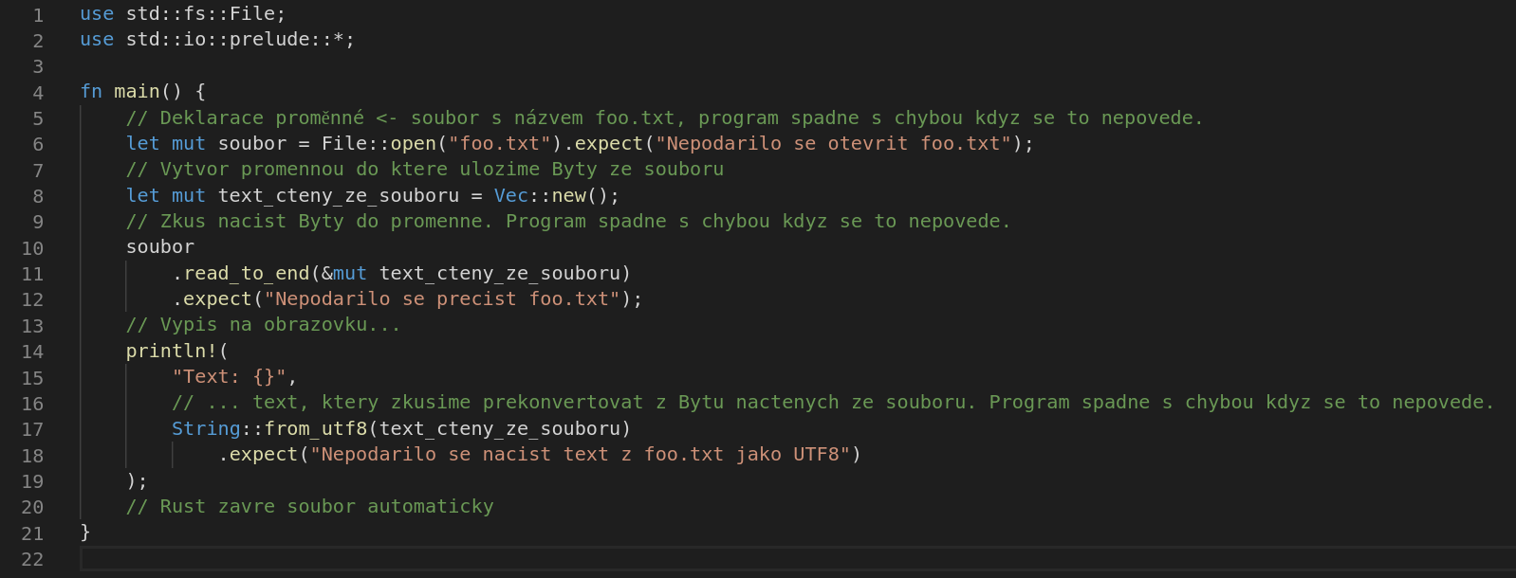

Slide 14
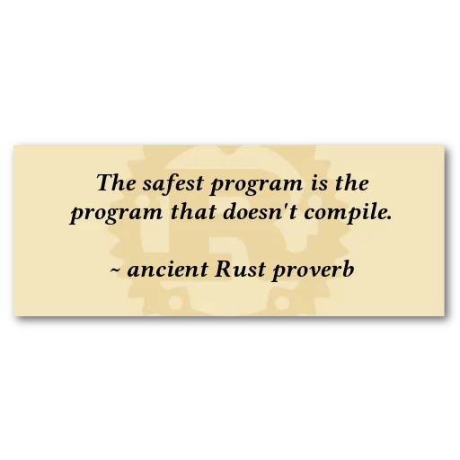

Slide 15
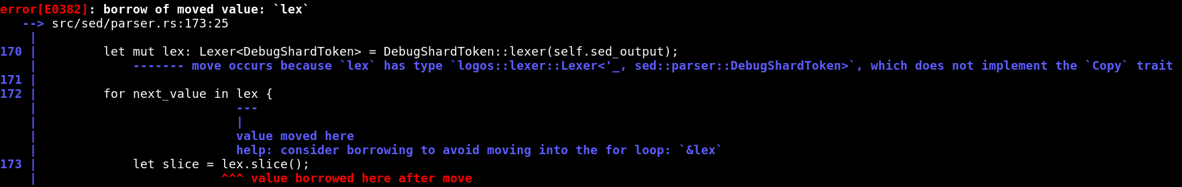

Slide 16


Slide 17
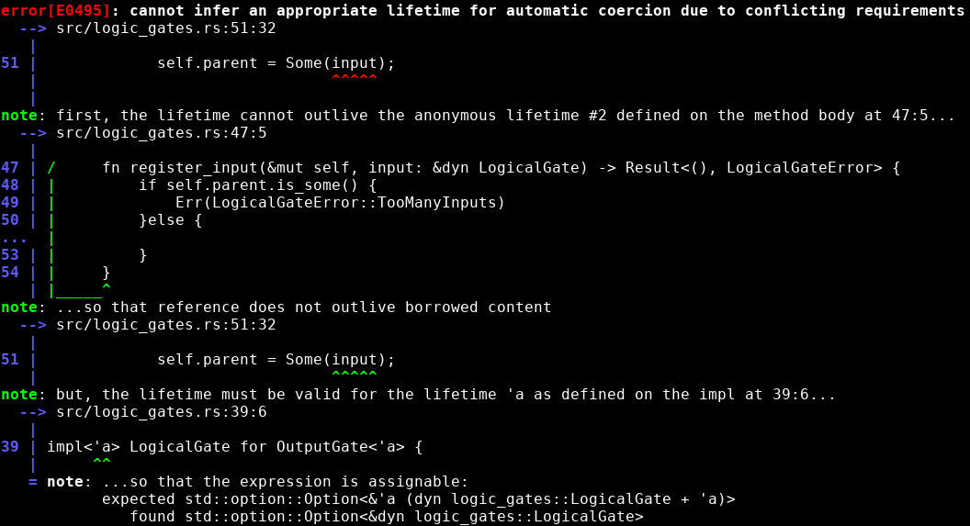
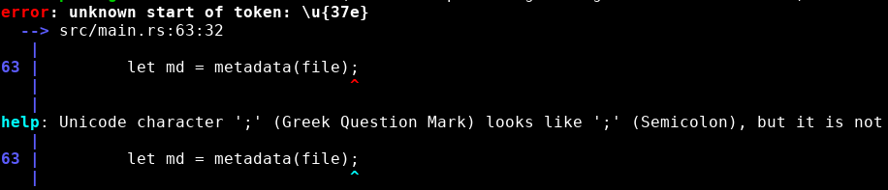
Kompiler ❤️

Slide 18
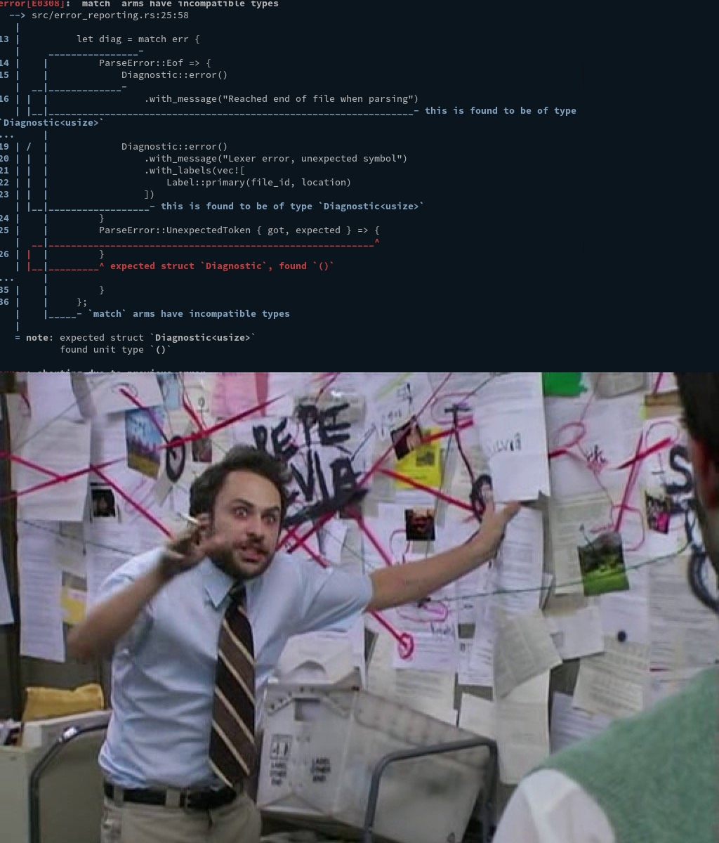

Slide 19
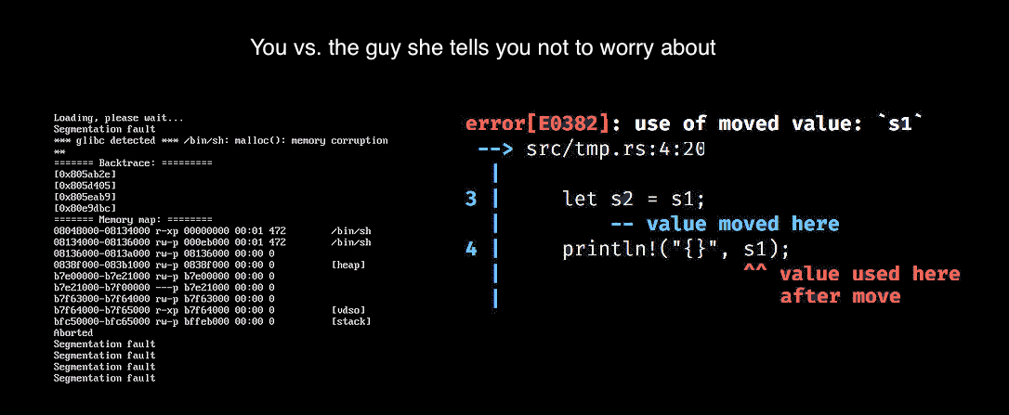

Slide 20


Slide 21
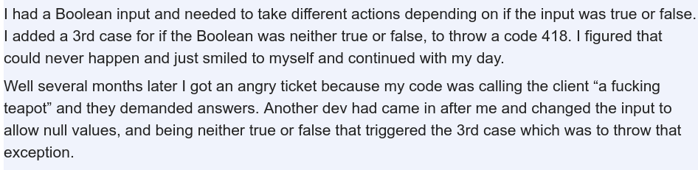
Nemá null

Slide 22
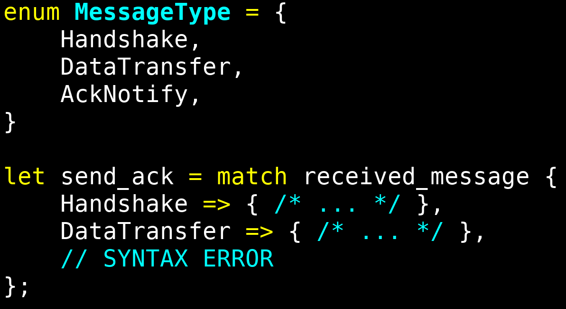
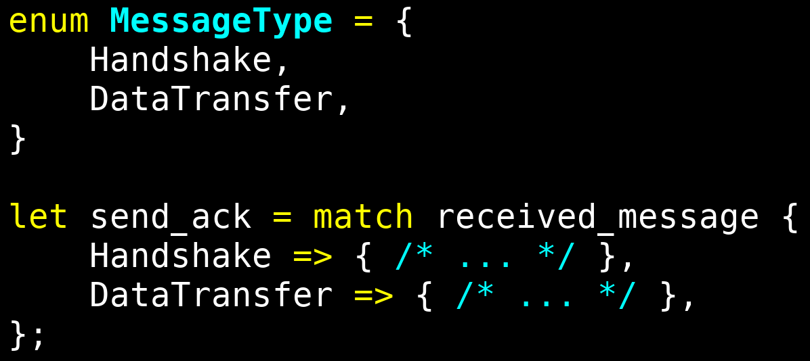
Exhaustive pattern matching

Slide 23
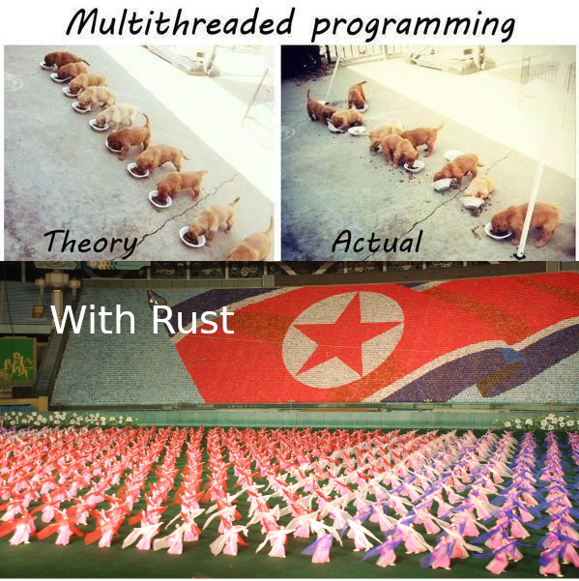
Je to high-level jazyk
Paměťově bezpečný
High-level featury
  Lambda
  OOP
  Funkcionální styl
  String 🦄
  Přívětivá stdlib
Package Manager

Slide 24
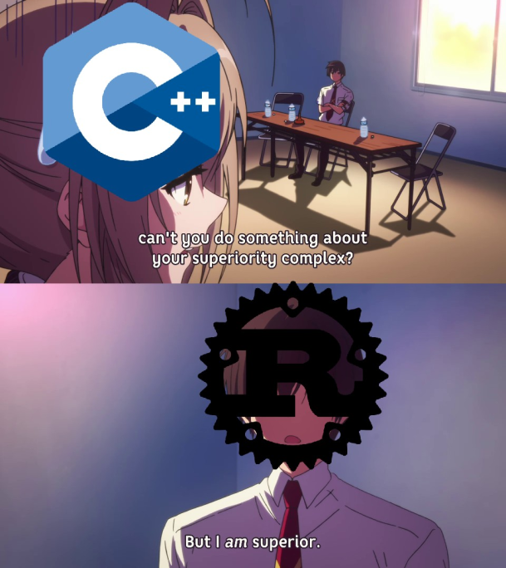

Slide 25
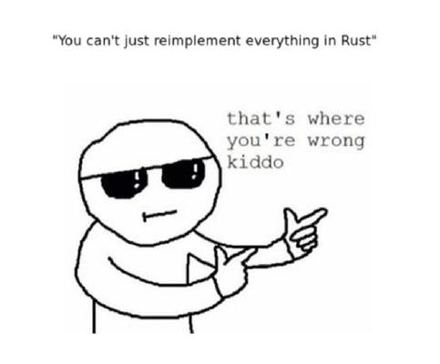

Slide 26
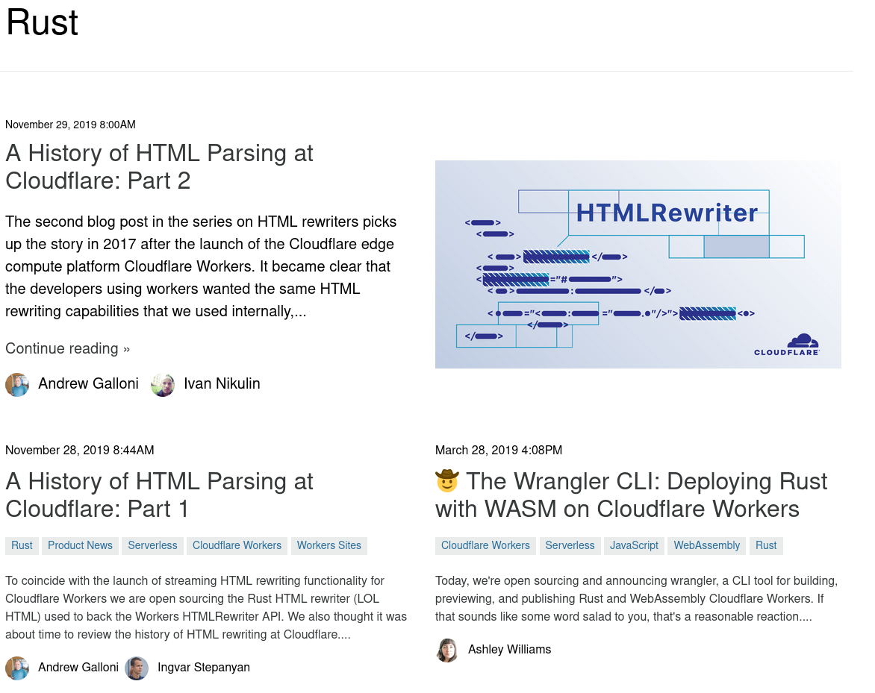



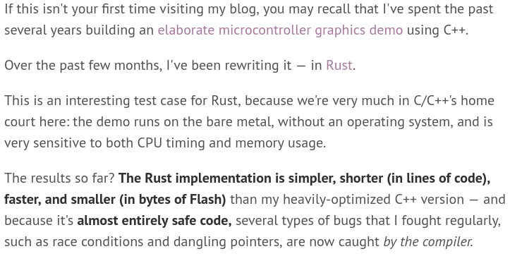
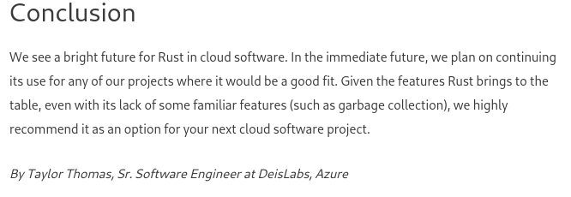
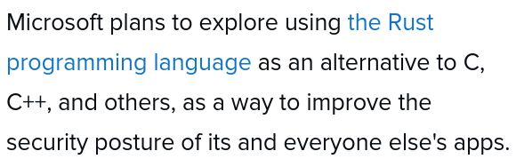
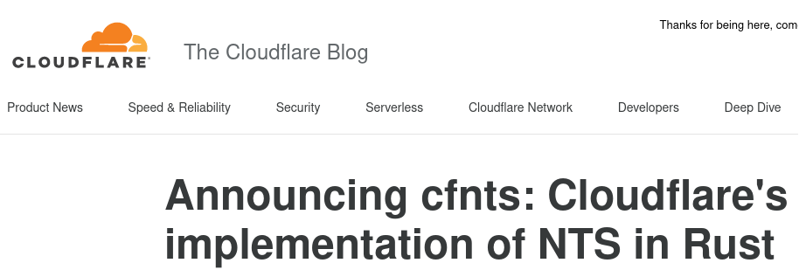
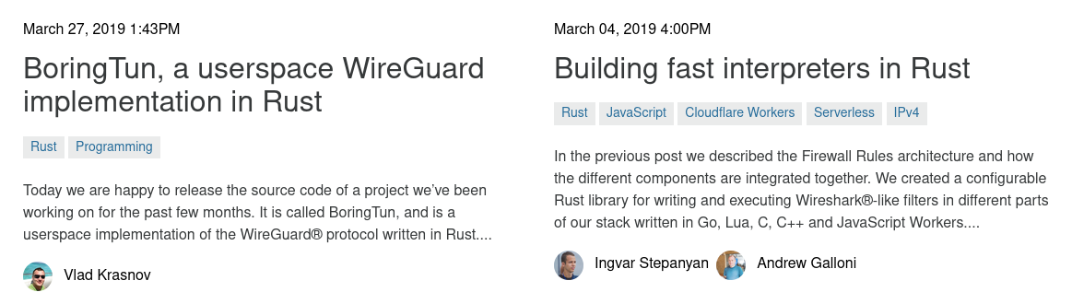
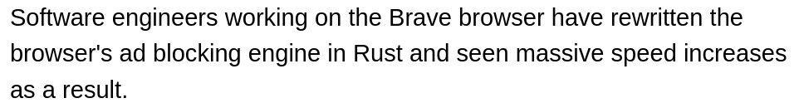
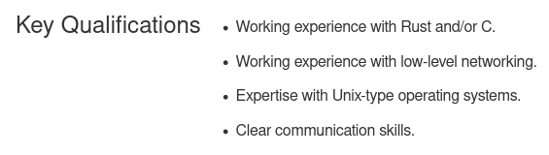
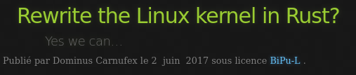
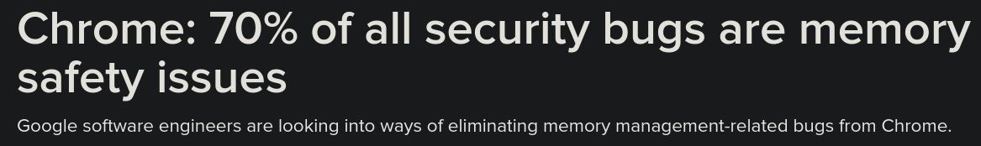

Je úžasný

Slide 27
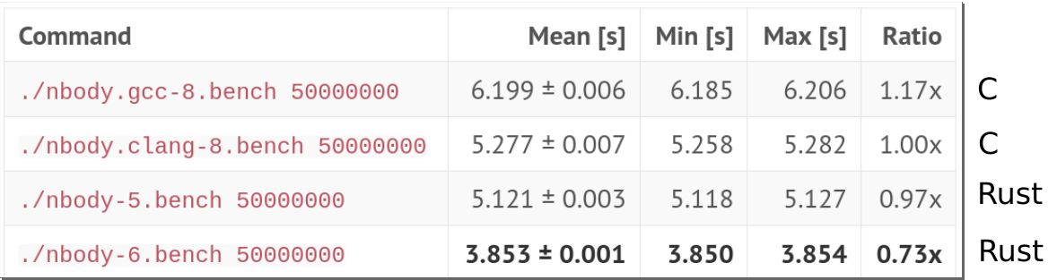
RYCHLOST
Zatraceně rychlý

Slide 28

 soptikha2
soptik.tech
petr@soptik.tech

